Slide 1
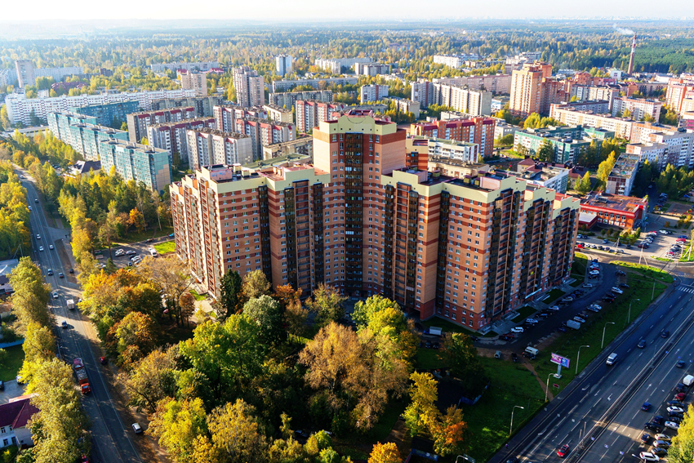
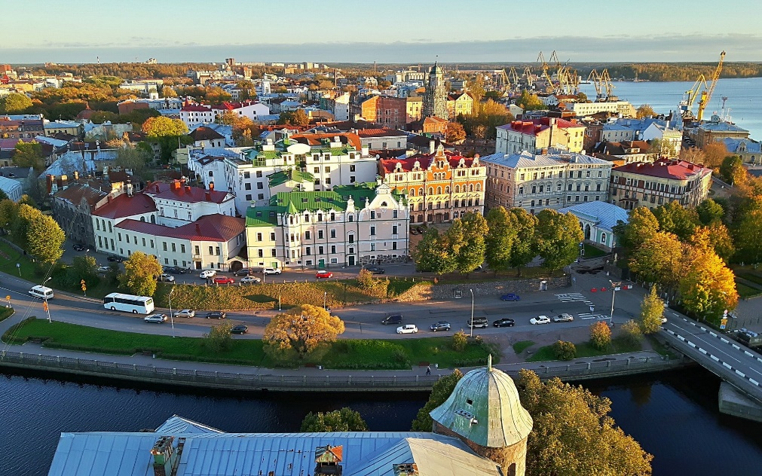
Представление опыта работы муниципального куратора в проекте 500+
Команда проекта:
Ракитин Н.В., директор МОБУ «Муринская СОШ №3»;
Каменский А.М., профессор кафедры управления ЛОИРО, региональный куратор;
Гельд Л.С., заместитель директора МБУ «ВРИМЦ», муниципальный куратор;
Сергеева Е.К., заместитель директора МУ «ВРМЦ», муниципальный координатор.

Slide 2
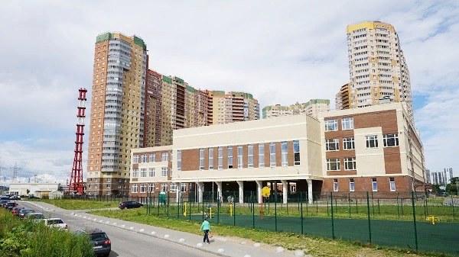
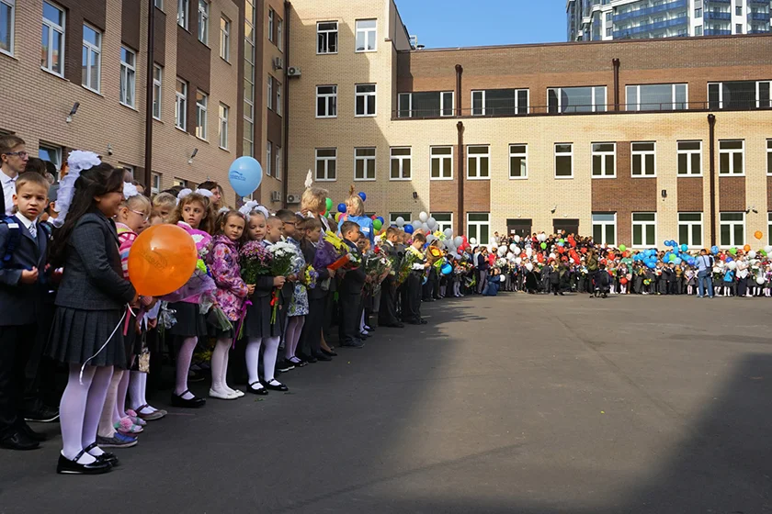
Сильные и слабые стороны МОБУ «Муринская СОШ №3»
Сильные стороны:
Расположение школы(близость к Санкт-Петербургу)
Материально-техническое обеспечение
Отсутствие дефицита кадров
Педагогический коллектив состоит из опытных(28) и молодых специалистов(30)
Творческая работоспособная управленческая команда
Слабые стороны:
Расположение школы(близость к Санкт-Петербургу)
Высокая динамика изменения контингента педагогов и обучающихся
Высокая наполняемость классов
Большое количество детей мигрантов
Превышение учебной нагрузки у педагогов

Slide 3
Перспективные направления развития
Совершенствование предметной и методической компетентности педагогических работников:
реализация внутришкольного курса повышения квалификации;
КПК на базе высших учебных заведений Спб.;
проведение декады педагогического мастерства.
Повышение учебной мотивации обучающихся:
- совершенствование методик преподавания(уроки должны быть интересными);
создание классов математической направленности;
реализация проектов в урочной и внеурочной деятельности;
реализация индивидуальной работы с обучающимися «группы риска» и одаренными, мотивированными детьми.
Повышение уровня дисциплины в классе:
-совершенствование методик преподавания(уроки должны быть интересными);
-разработка технологических карт урока и обсуждение на школьных РМО.

Slide 4
Муниципальный проект «Сетевое наставничество во взаимодействии школ, показавших высокие и низкие образовательные результаты по итогам оценочных процедур: организационные механизмы»
Объект: Сетевое наставничество образовательных организаций в региональной образовательной системе.
Предмет: Организационные механизмы взаимодействия образовательных организаций в условиях осуществления сетевого наставничества школ с высокими и низкими результатами подготовки обучающихся в муниципальных образовательных системах Ленинградской области.
В качестве центра – создание координационного совета при комитете образования администрации муниципального
образования «Выборгский район» Ленинградской области.
Структура модели- 22 образовательные организации, показавшие высокие и низкие образовательные результаты по итогам
оценочных процедур, деятельностью которых руководит координационный совет.
Отличительная особенность-на координационный совет возлагаются функции по регулированию и координации совместной
деятельности в рамках сетевого взаимодействия.
Причина создания- сильная территориальная удалённость.
Целью деятельности Совета является координация деятельности общеобразовательных учреждений района по реализации
муниципальной программы поддержки и методического сопровождения школ с низкими образовательными результатами и школ,
функционирующих в неблагоприятных социально-экономических условиях, создание в данных учреждениях нормативно-
правовых, организационных, кадровых, научно-методических, информационных условий для эффективной работы.
( п.2.1. ПОЛОЖЕНИЯ о муниципальном координационном совете по реализации муниципальной программы поддержки и методического сопровождения школ с низкими образовательными результатами и школ, функционирующих в неблагоприятных социально-экономических условиях утвержденного распоряжением комитета образования 13.04.2020 №146-р)

Slide 5
Основные задачи:
планировать деятельность муниципальной системы образования по реализации муниципальной программы поддержки и методического сопровождения школ с низкими образовательными результатами и школ, функционирующих в неблагоприятных социально-экономических условиях;
реализовать единые подходы в нормативно-правовых, научно-методических, информационных вопросах для эффективной работы на муниципальном уровне и на уровне образовательного учреждения;
научно-методическая, консультационная, информационная поддержка всех участников образовательного процесса;
провести мониторинговые исследования: системы оценивания в образовательных учреждениях, качества проведения уроков, в том числе в дистанционной форме, повышения квалификации педагогов, работы с родительской общественностью, материально-технических условий общеобразовательных учреждений;
организовать повышение квалификации педагогических и руководящих работников образовательных учреждений.
( п.2.2. ПОЛОЖЕНИЯ о муниципальном координационном совете по реализации муниципальной программы поддержки и методического сопровождения школ с низкими образовательными результатами и школ, функционирующих в неблагоприятных социально-экономических условиях утвержденного распоряжением комитета образования 13.04.2020 №146-р)

Slide 6
Руководители - наставники для школ с низкими образовательными результатами
№ | Школы с низкими образовательными результатами | Руководители - наставники
1. | МБОУ «СОШ №1-школа отечественной культуры» | Лобанкова О.С., директор МБОУ «СОШ №10»
2. | МБОУ «СОШ №8» | Митина Л.А., директор МБОУ «СОШ №7»
3. | МБОУ «СОШ №13» | Моисеева Н.А., директор МБОУ «Гимназия №11»
4. | МБОУ «СОШ №14» | Самченко Л.В., директор МБОУ «СОШ №6»
5. | МБОУ «СОШ №37» | Петрова М.В., директор МБОУ «Гимназия»
6. | МБОУ «Рощинский ЦО» | Милютина И.А., директор МБОУ «Приморский ЦО»
7. | МБОУ «Кирилловская СОШ | Карпова М.В., директор МБОУ «Первомайский ЦО»
8. | МБОУ «Лесогорская СОШ» | Кокоткина В.В., директор МБОУ «СОШ г. Светогорска»
9. | МБОУ «Коробицынская СОШ» | Милютина И.А., директор МБОУ «Приморский ЦО»
10. | МБОУ «Полянская СОШ» | Карпова М.В., директор МБОУ «Первомайский ЦО»
11. | МБОУ «Вещевская ООШ» | Зырянова Л.Л., директор «Каменногорский ЦО»

Slide 7
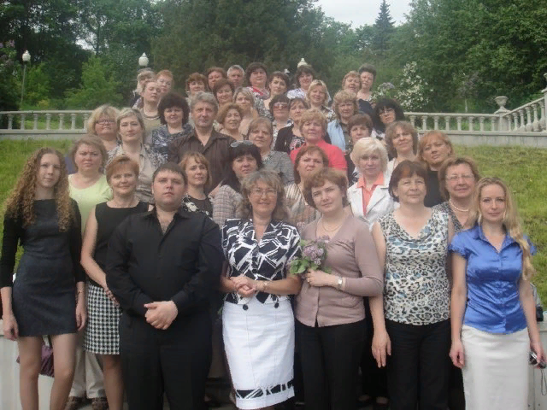
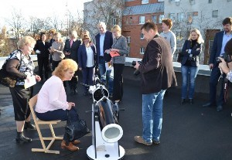
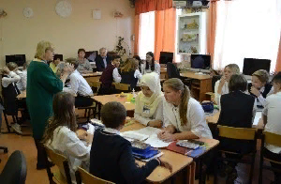
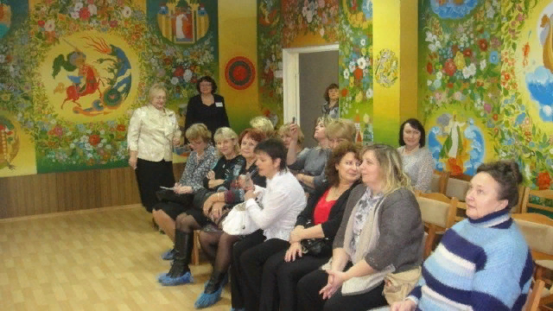
Механизмы реализации сетевого наставничества через успешные практики
Муниципальный проект «Взаимообучение школ».
(Представление успешных педагогических практик для педагогов и руководителей).
Участие в общероссийском проекте «Взаимообучение городов».
КПК и профессиональное конкурсное движение.
Муниципальный проект «День открытого урока» (для родителей и педагогов).
Анализ уроков председателями районных методических объединений учителей предметников, наставниками.
Муниципальный проект «Суббота Выборгского школьника» (для обучающихся 10 – ых классов): https://youtu.be/MQ26OHT7Rds
Мотивирующие профильные сессии (для учащихся 6-9 классов).
Малая олимпиада школьников.

Slide 8
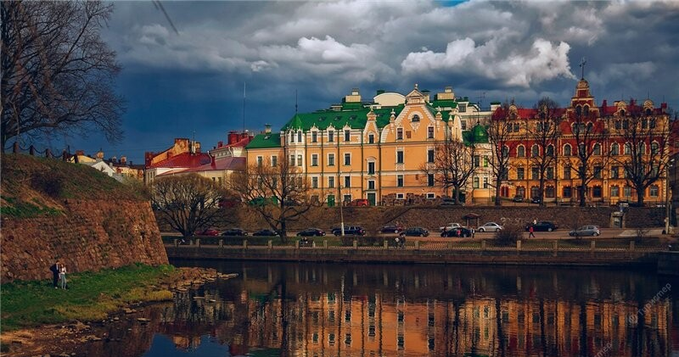
Гельд Л.С., муниципальный куратор заместитель директора МБУ «ВРИМЦ»

